Slide 1
ΕΡΓΑΣΤΗΡΙΑ ΔΕΞΙΟΤΗΤΩΝ
1^{Ος} ΘΕΜΑΤΙΚΟΣ ΑΞΟΝΑΣ: ΕΥ ΖΗΝ
ΥΠΟΘΕΜΑΤΙΚΗ: ΚΥΚΛΟΦΟΡΙΑΚΗ ΑΓΩΓΗ: ΟΔΙΚΗ ΑΣΦΑΛΕΙΑ
ΤΙΤΛΟΣ ΠΡΟΓΡΑΜΜΑΤΟΣ « ΚΥΚΛΟΦΟΡΩΝΤΑΣ ΜΕ ΑΣΦΑΛΕΙΑ »
ΤΑΞΗ : ΣΤ2΄
ΕΚΠΑΙΔΕΥΤΙΚΟΣ: ΠΑΠΑΓΙΑΝΝΗ ΚΑΤΕΡΙΝΑ

Slide 2
ΕΡΓΑΣΤΗΡΙΟ 1
ΣΥΝΤΟΜΗ ΣΥΝΟΨΗ ΟΛΩΝ ΤΩΝ ΕΡΓΑΣΤΗΡΙΩΝ ΚΑΙ ΟΔΗΓΙΕΣ ΠΡΟΕΤΟΙΜΑΣΙΑΣ.
ΟΙ ΜΑΘΗΤΕΣ ΣΗΜΕΙΩΝΟΥΝ ΣΕ ΜΙΚΡΑ ΧΑΡΤΑΚΙΑ ΤΟ ΜΕΣΟ ΜΕΤΑΚΙΝΗΣΗΣ ΑΠΟ ΚΑΙ ΠΡΟΣ ΤΟ ΣΧΟΛΕΙΟ.
ΠΑΡΟΥΣΙΑΖΟΝΤΑΙ ΣΤΗΝ ΟΛΟΜΕΛΕΙΑ ΚΑΙ ΠΑΡΟΥΣΙΑΖΟΥΝ ΤΟ ΜΕΣΟ ΜΕΤΑΚΙΝΗΣΗΣ ΚΑΙ ΤΗ ΔΙΚΗ ΤΟΥΣ ΕΜΠΕΙΡΙΑ ΑΠΟ ΠΕΡΙΣΤΑΤΙΚΑ ΣΤΟΝ ΔΡΟΜΟ.

Slide 3
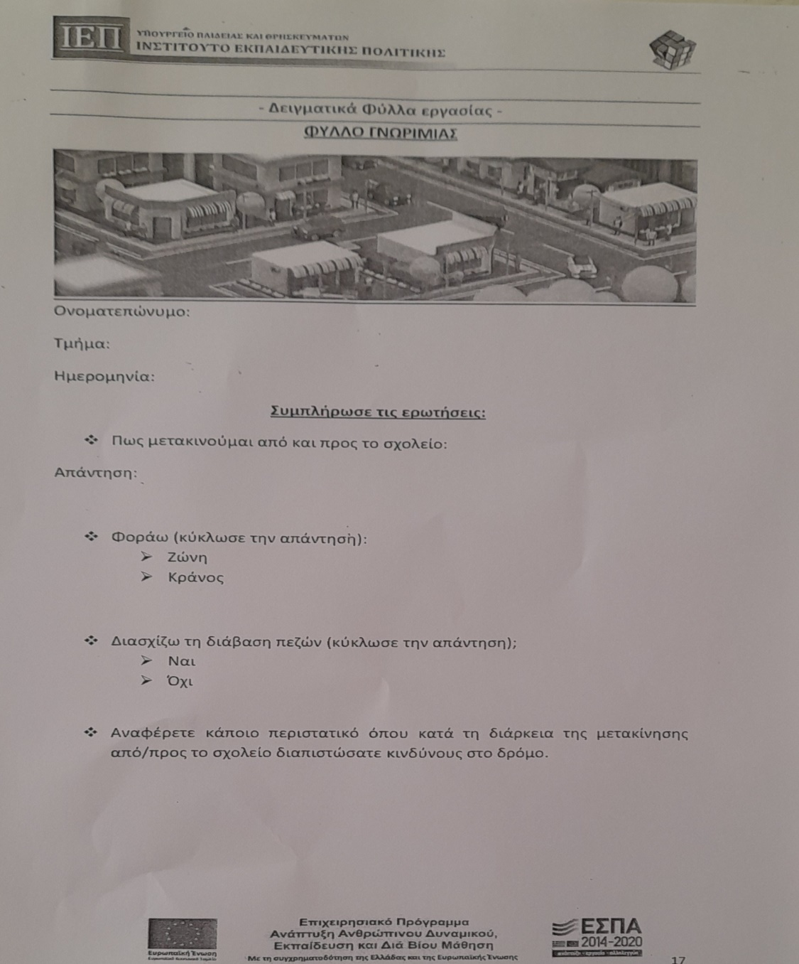

Slide 4
ΕΡΓΑΣΤΗΡΙΟ 2
ΜΟΙΡΑΣΤΗΚΑΝ ΣΤΟΥΣ ΜΑΘΗΤΕΣ post it ΚΑΙ ΕΚΕΙ Ο ΚΑΘΕΝΑΣ ΑΥΘΟΡΜΗΤΑ ΕΓΡΑΨΕ ΤΙ ΘΕΩΡΕΙ ΟΤΙ ΕΙΝΑΙ Η ΑΣΦΑΛΕΙΑ ΣΤΟΝ ΔΡΟΜΟ.
ΑΦΟΥ ΤΑ ΚΟΛΛΗΣΑΜΕ ΣΕ ΕΝΑ ΧΑΡΤΟΝΙ, ΤΑ ΔΙΑΒΑΣΑΜΕ ΣΤΗΝ ΟΛΟΜΕΛΕΙΑ ΚΑΙ ΑΚΟΛΟΥΘΗΣΕ ΣΥΖΗΤΗΣΗ.

Slide 5
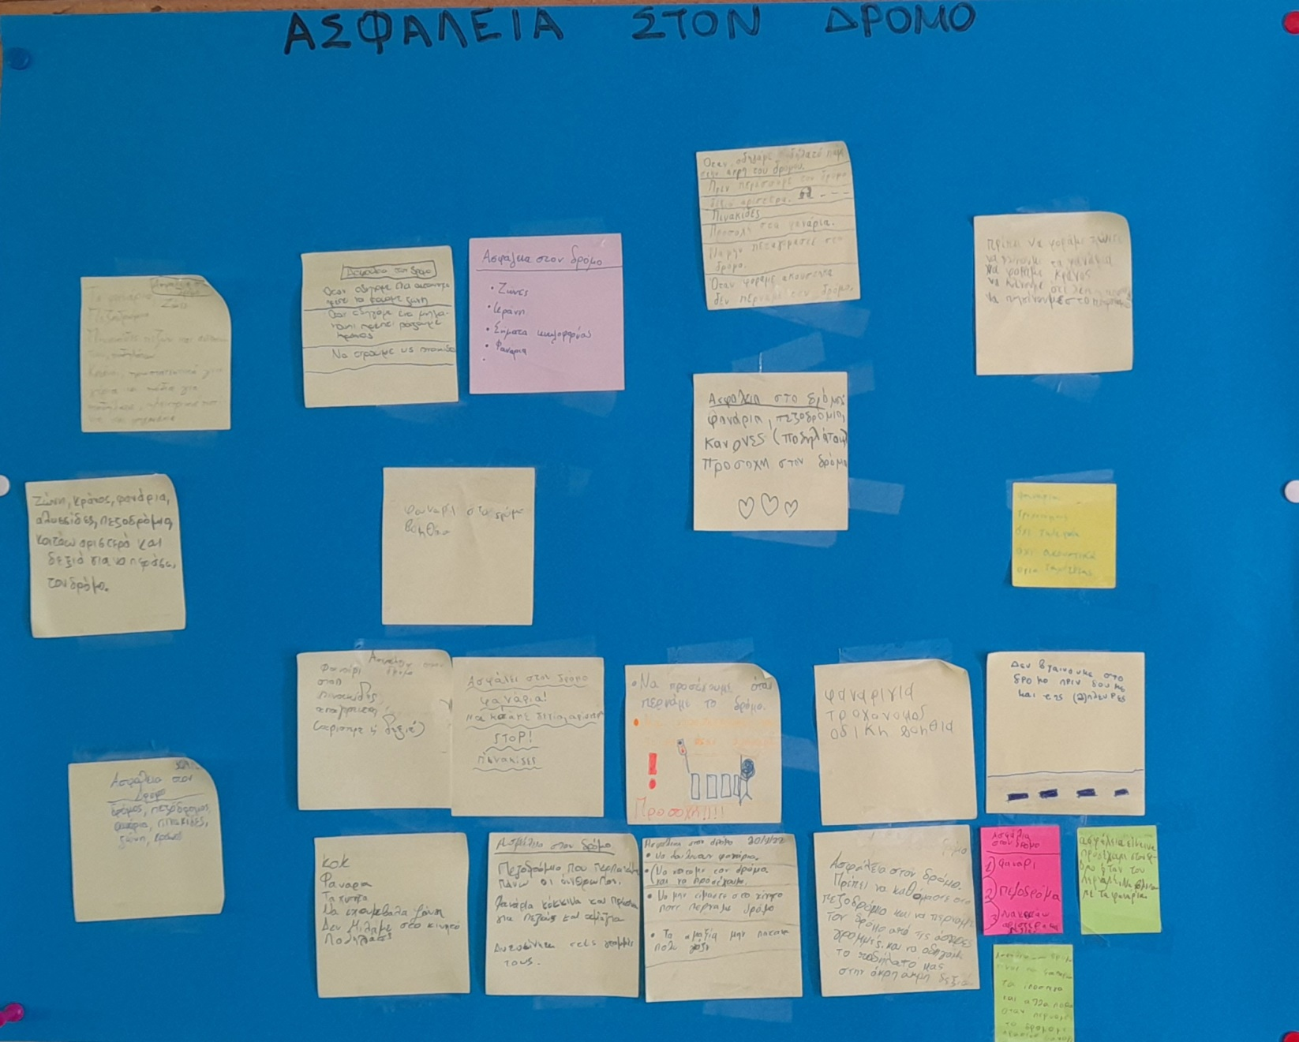

Slide 6
ΕΡΓΑΣΤΗΡΙΟ 3
ΠΡΟΒΟΛΗ ΕΚΠΑΙΔΕΥΤΙΚΟΥ ΥΛΙΚΟΥ ΚΑΙ video.
ΠΑΡΟΥΣΙΑΣΗ ΤΩΝ ΦΩΤΟΓΡΑΦΙΩΝ ΚΑΙ ΖΩΓΡΑΦΙΩΝ ΑΠΟ ΤΑ ΕΠΙΚΙΝΔΥΝΑ ΣΗΜΕΙΑ ΠΟΥ ΣΥΝΑΝΤΑΜΕ, ΚΑΘΩΣ ΜΕΤΑΚΙΝΟΥΜΑΣΤΕ.

Slide 7
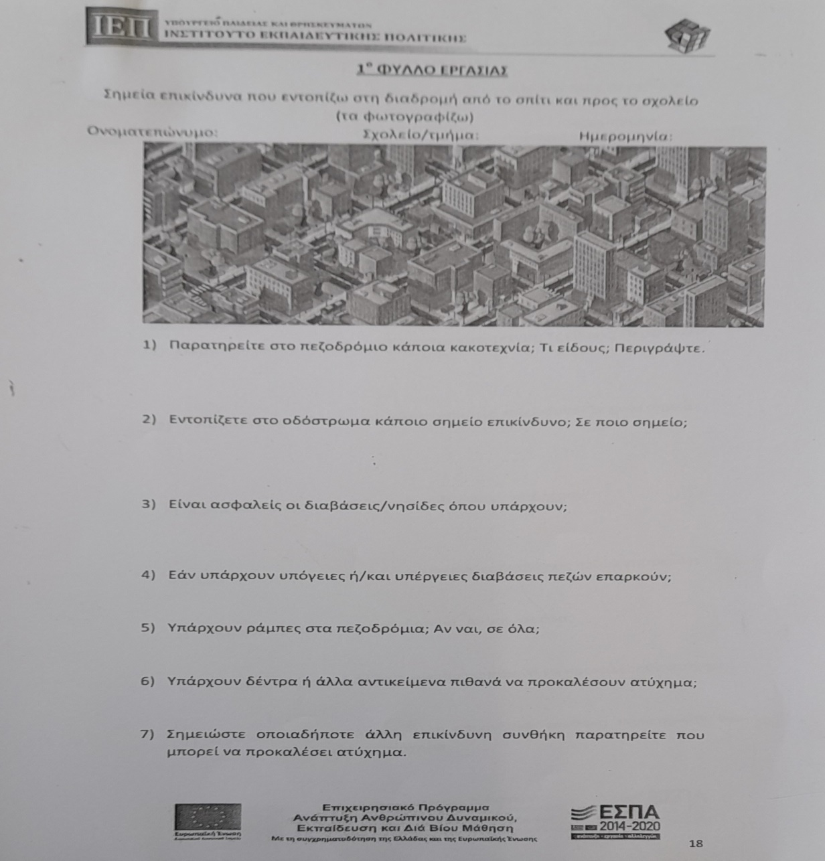

Slide 8
ΕΡΓΑΣΤΗΡΙΟ 4
ΠΡΟΕΤΟΙΜΑΣΙΑ ΤΩΝ ΜΑΘΗΤΩΝ ΓΙΑ ΤΗ ΣΥΝΕΝΤΕΥΞΗ ΟΠΟΥ ΠΡΟΚΕΙΤΑΙ ΝΑ ΠΑΡΟΥΝ ΑΠΟ ΤΟΥΣ ΓΕΙΤΟΝΕΣ ΤΟΥΣ

Slide 9
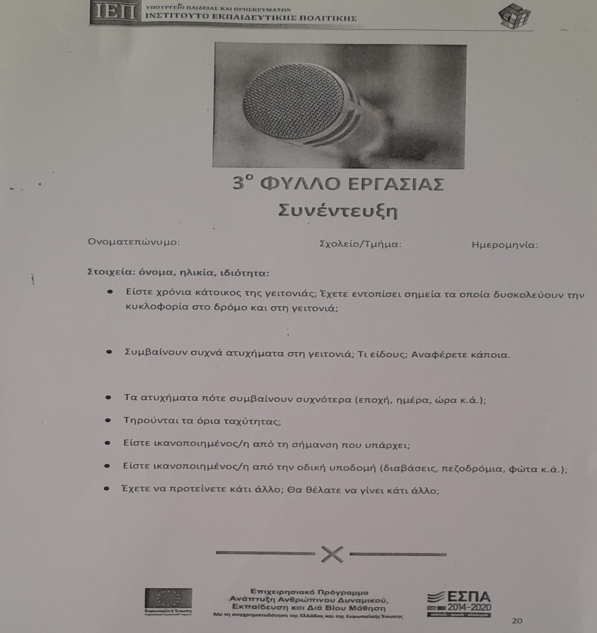

Slide 10
ΕΡΓΑΣΤΗΡΙΟ 5
ΣΥΖΗΤΗΣΗ ΚΑΙ ΚΑΤΑΓΡΑΦΗ ΤΩΝ ΑΠΟΤΕΛΕΣΜΑΤΩΝ ΤΩΝ ΣΥΝΕΝΤΕΥΞΕΩΝ.

Slide 11
ΕΡΓΑΣΤΗΡΙΟ 6
ΠΑΡΟΥΣΙΑΣΗ ΣΤΗΝ ΟΛΟΜΕΛΕΙΑ ΤΑ ΑΠΟΤΕΛΕΣΜΑΤΑ ΤΩΝ ΣΥΝΕΝΤΕΥΞΕΩΝ.
ΔΙΑΤΥΠΩΣΗ ΕΡΩΤΗΜΑΤΩΝ ΚΑΙ ΠΡΟΒΛΗΜΑΤΙΣΜΩΝ.
ΜΑΘΑΙΝΟΥΜΕ ΝΑ ΛΕΙΤΟΥΡΓΟΥΜΕ ΩΣ ΕΝΕΡΓΟΙ ΠΟΛΙΤΕΣ ΤΗΣ ΚΟΙΝΩΝΙΑΣ.

Slide 12
ΕΡΓΑΣΤΗΡΙΟ 7
ΣΥΜΠΛΗΡΩΣΗ ΤΩΝ ΦΥΛΛΩΝ:
ΠΕΡΙΓΡΑΦΙΚΗΣ ΑΞΙΟΛΟΓΗΣΗΣ.
ΠΕΡΙΓΡΑΦΙΚΗΣ ΑΥΤΟ – ΑΞΙΟΛΟΓΗΣΗΣ.
ΠΕΡΙΓΡΑΦΙΚΗΣ ΕΤΕΡΟ – ΑΞΙΟΛΟΓΗΣΗΣ.

Slide 13
